Slide 1
Азбука ассоциаций
Презентация
Костина Ивана и его бабушки Евгении Михайловны
1В класс
февраль 2012 года

Slide 2
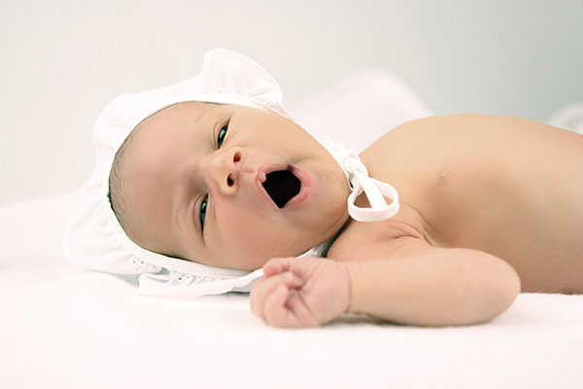
А
Начало всему

Slide 3
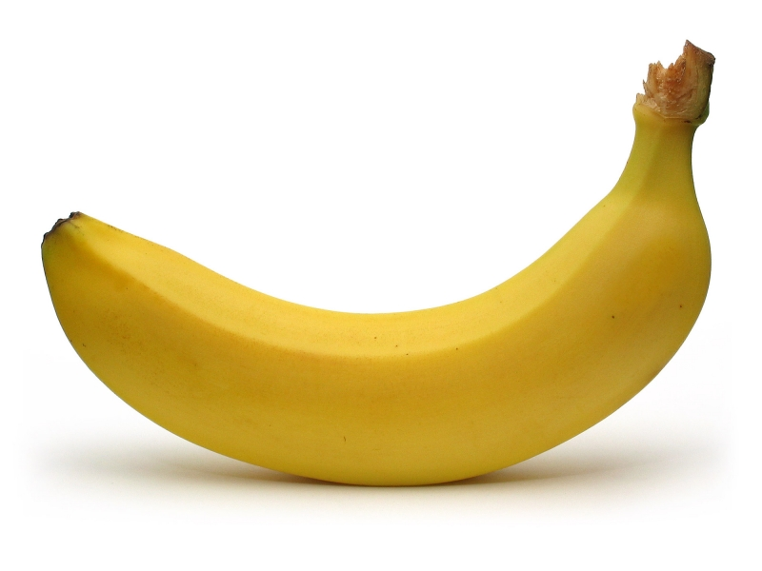
Б
В банане найду

Slide 4
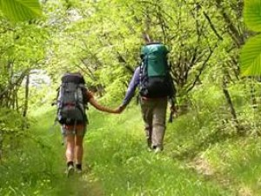
В
Направит нас вдаль

Slide 5
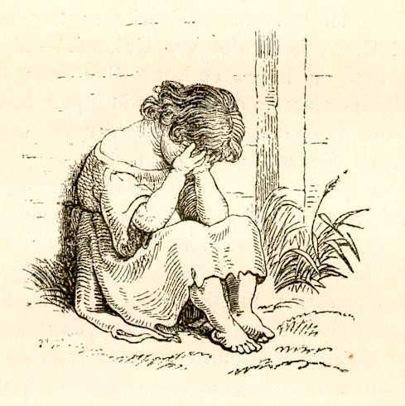
Г
Горюет, как встарь

Slide 6
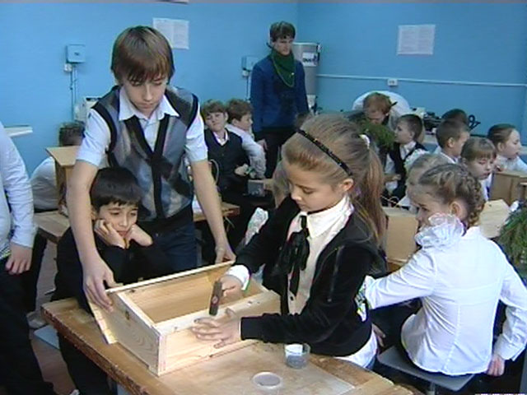
Д
Нам дело дает

Slide 7
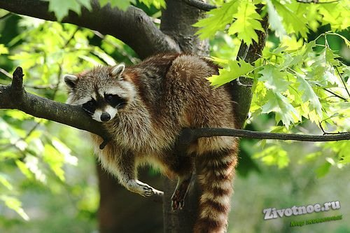
Е
В лесочке живёт

Slide 8
Ё
Гордится собой,
И
Тобою, и мной

Slide 9
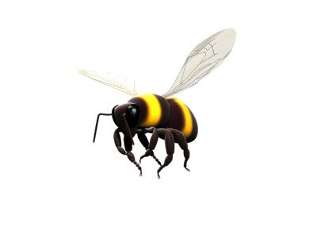
ж
Жужжит, как пчела

Slide 10
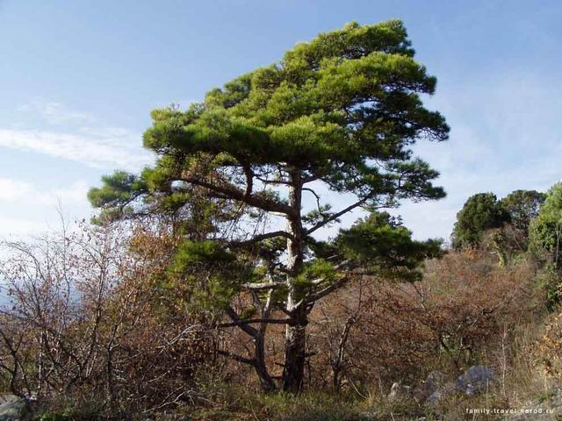
З
Звенит, как сосна

Slide 11
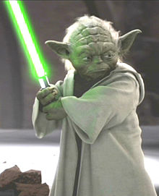
Й
Напомнит о Йоде

Slide 12
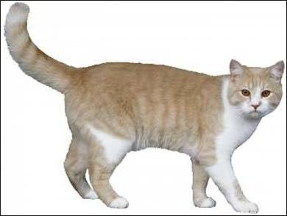
К
Всегда и везде

Slide 13
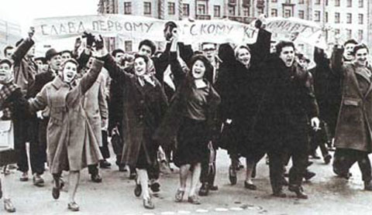
Л
Ликует в народе

Slide 14
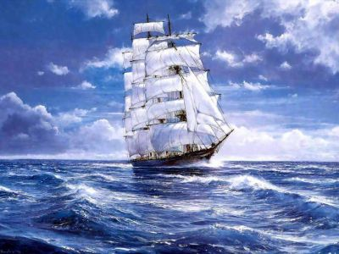
М
В солёной воде

Slide 15
Н
Всегда отрицает

Slide 16
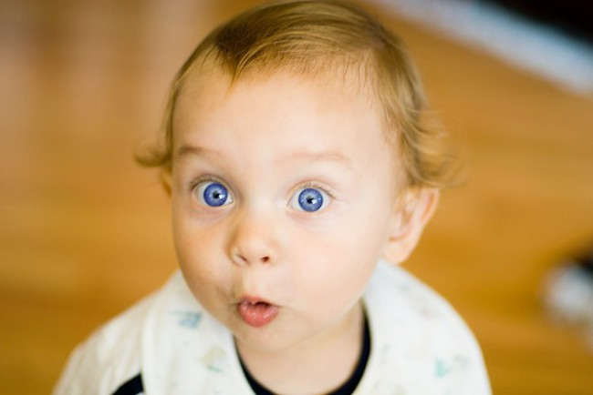
О
Всегда удивляет

Slide 17
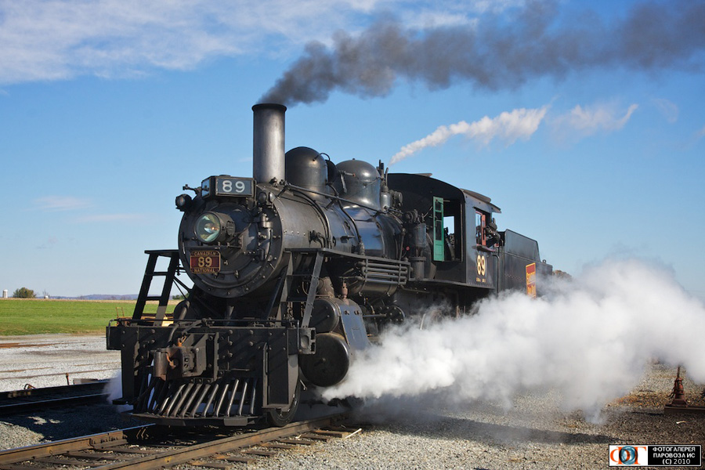
П
Пыхтит паровозом

Slide 18
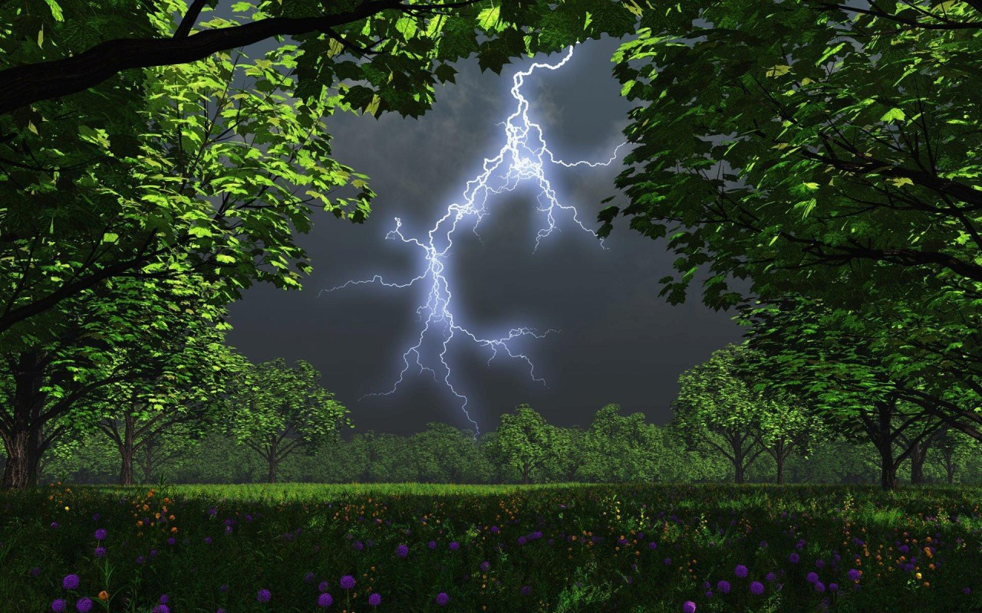
Р
Раскатисто в грозы

Slide 19
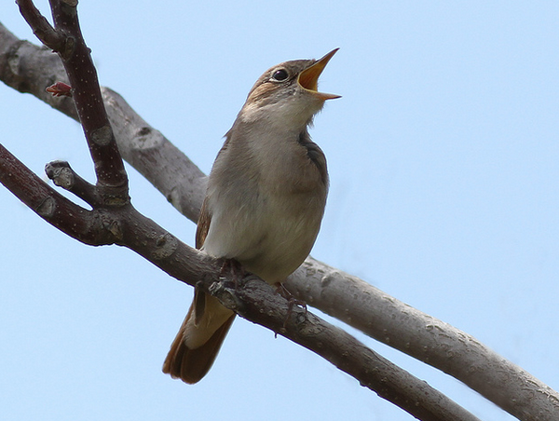
С
Свистит соловьём

Slide 20
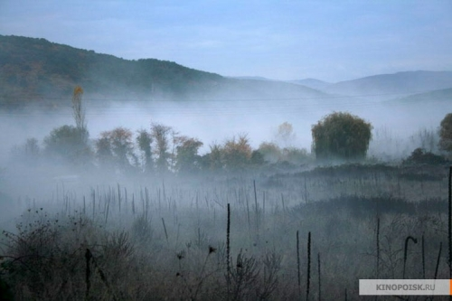
Т
Туманом зовём

Slide 21
У
Назначит нам утро

Slide 22
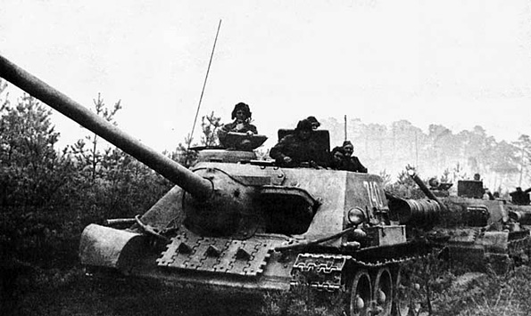
Ф
На фронте как будто

Slide 23
Х
Смешит громким смехом

Slide 24
Ц
Прицыкнет на эхо

Slide 25
Ч
Чернит всё и вся

Slide 26
Ш
Шумит часто зря

Slide 27
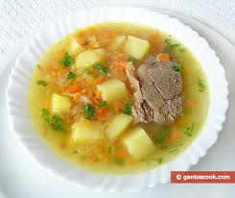
Щ
Всегда пахнет щами

Slide 28
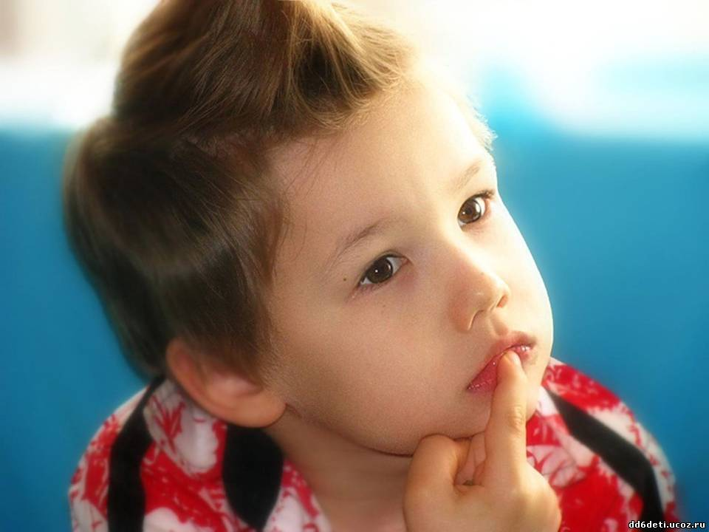
Э
Зависнет над нами

Slide 29
Ю
Красавица с юга

Slide 30
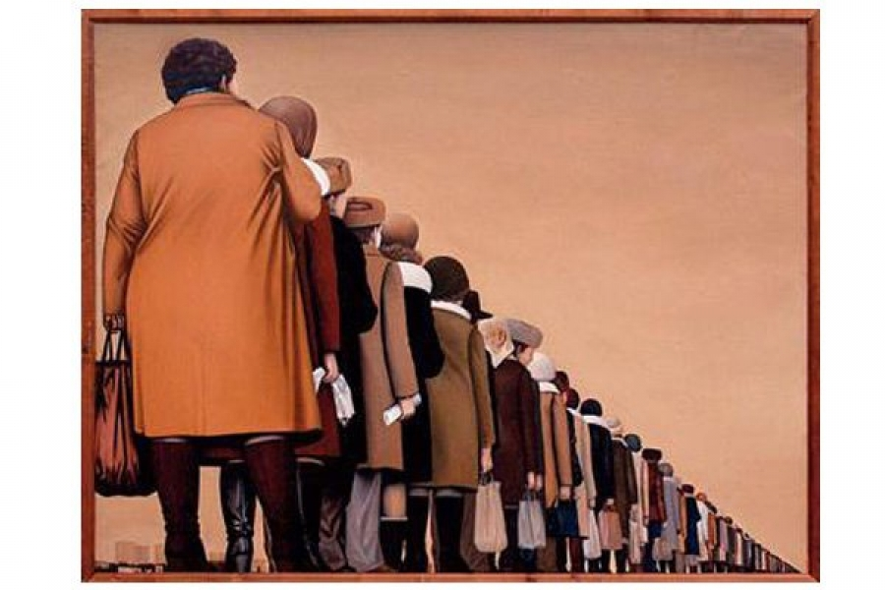
Я
Последняя буква

